Slide 1
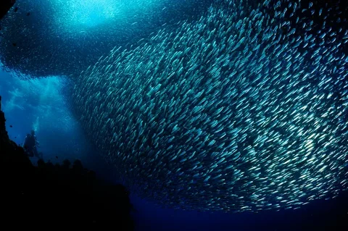
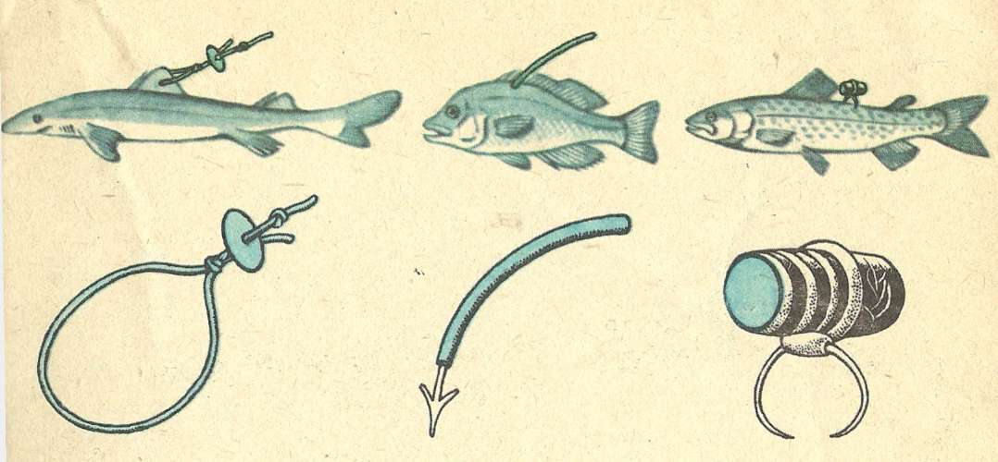
МИГРАЦИИ РЫБ И СПОСОБЫ МЕЧЕНИЯ
1.Методы изучения миграции
2.Способы мечения рыб и образцы меток

Slide 2
Миграции - массовые передвижения рыб вызываются потребностями их организма в разные периоды жизненного цикла и сезоны. Связаны они с размножением, питанием и зимовкой.
Передвижения рыб к местам размножения носят название нерестовых миграций.
Рыбы, передвигающиеся в поисках пищи, совершают кормовые миграции.
Многие рыбы на зиму уходят в более глубокие участки водоема, такие миграции называются, зимовальными.
Передвижения рыб в толще воды называются вертикальными миграциями.
Икра и личинки многих рыб переносятся на большие расстояния течениями - это пассивные миграции.
Передвижения рыб, кормящихся в морях или озерах, а для размножения подходящих к берегам или поднимающимся в реки, называют анадромными миграциями, в отличие от катадромных миграций рыб, передвигающихся на нерест из рек в моря или от берегов в глубины открытого моря.

Slide 3
Инструкция рекомендует выполнять при опытных ловах следующие правила. Количество выставляемых на каждом пункте опытных сетей, равно как и способы их установки, могут варьировать в зависимости от местных условий. Однако для большей четкости результатов опытного лова при расстановке сетей, опытных порядков необходимо придерживаться определенного плана:
располагать опытные порядки на разном расстоянии от берега и на разных глубинах;
всюду, где это можно по гидрологическим условиям, порядки располагаются попарно в противоположных друг к другу направлениях;
принятый порядок и места расстановки опытных сетей не менять без достаточных к тому оснований;
план и условия расстановки опытных порядков, а равно все последующие изменения и перемещения тщательным образом фиксировать в журналах, в дневниках и на рабочих картах.

Slide 4
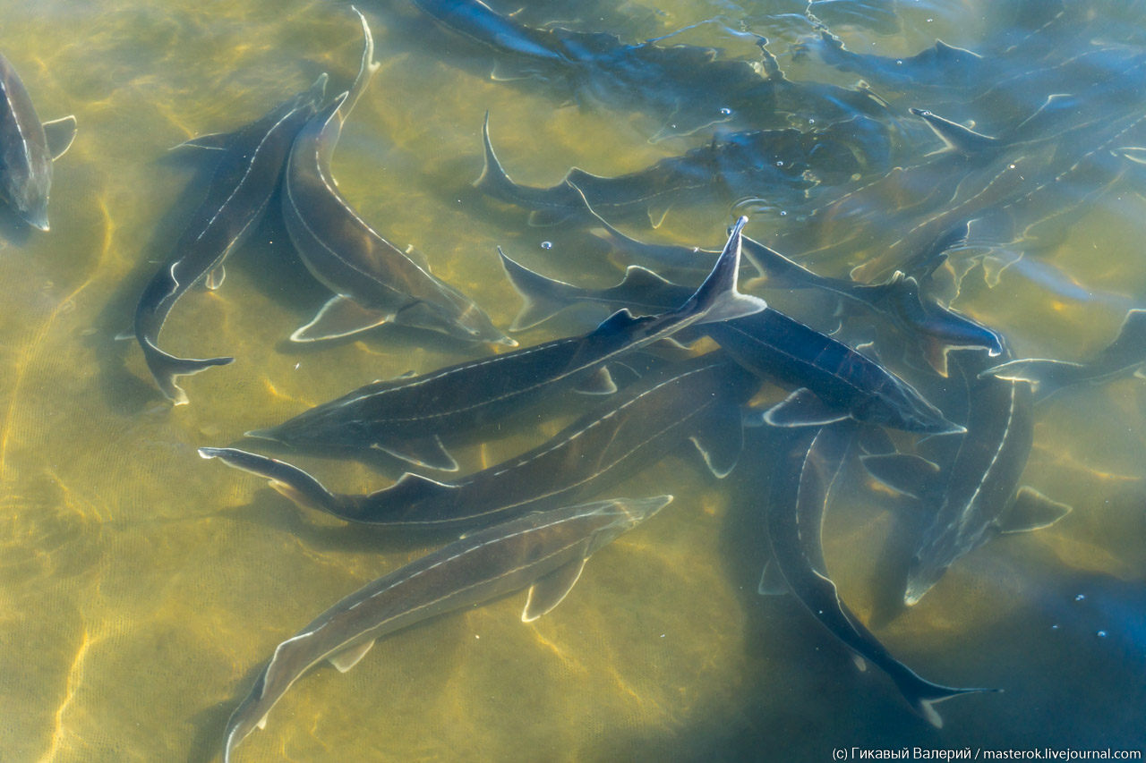
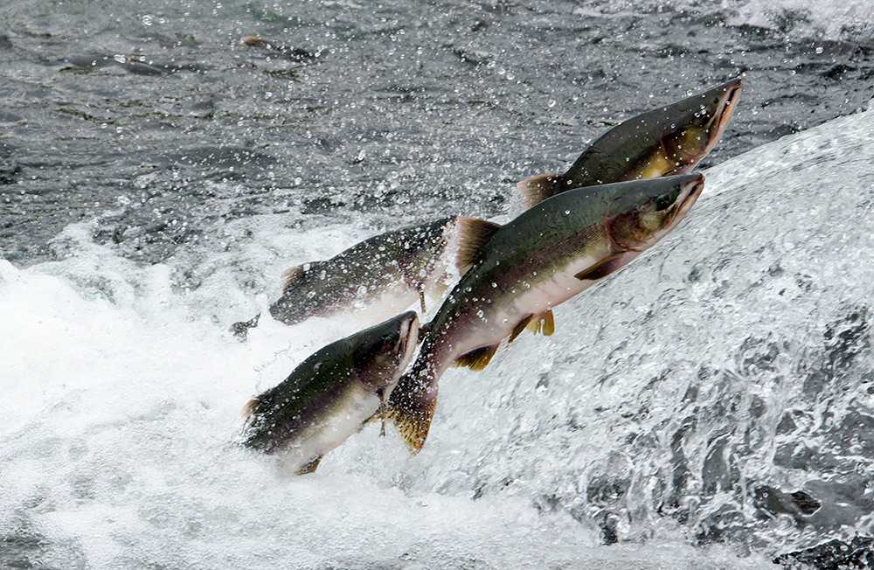
Миграции рыб в реках могут быть установлены и непосредственными наблюдениями. Вошедший в реку каспийский осетр время от времени поднимается к поверхности воды и выпрыгивает из нее. У волжских рыбаков это называется «осетр, взмыл». Ход кеты на амурских притоках можно также наблюдать на мелких обычно приустьевых перекатах, рыба стремительно проходит через эти перекаты.

Slide 5
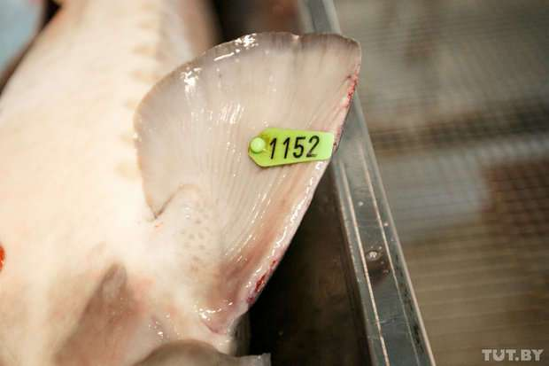
Мечение рыб — один из самых надежных способов наблюдений для миграциями.
Работы по мечению регистрируют в особом журнале. Журнал, как указывается в инструкции Г.А. Караваева, должен содержать такие графы: 1) порядковый номер; 2) номер метки; 3) час и минуты, число, месяц и год мечения; 4) место выпуска; 5) длина рыбы; 6) вес; 7) особые отметки; 8) отметки о поимке вновь. Для каждого вида рыбы ведется особый журнал. От меченой рыбы берут несколько чешуек для определения возраста.

Slide 6
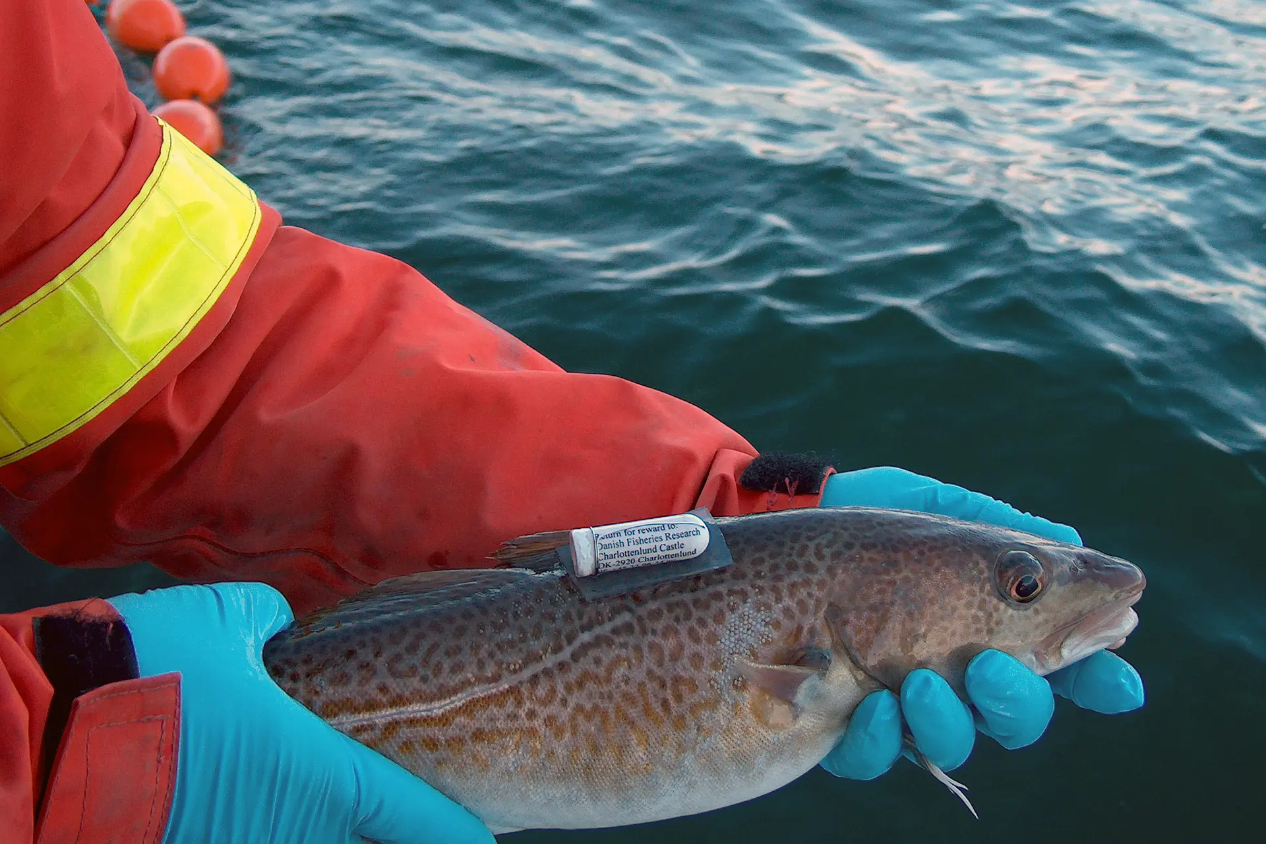
Метки должны удовлетворять следующим основным условиям:
а) не наносить рыбе больших ран, которые могут привести к заболеваниям, а также будут мешать движению и другим жизненным функциям рыбы;
б) быть легкими, прочными, стойкими к воздействию внешней среды, хорошо заметными, достаточно простыми и недорогими.

Slide 7
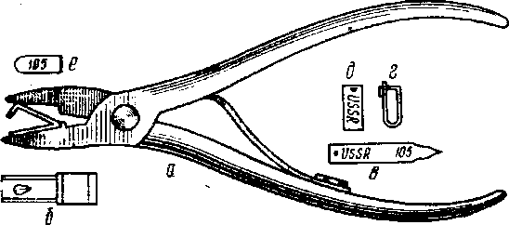
При индивидуальном мечении каждая метка имеет свой порядковый номер. Метки нумеруют или просто порядковым номером, или сериями, т. е. буквой и порядковым номером, например, А-253, В-127.
Щипцы для мечения:
а — общий вид щипцов со вставленной между губками меткой; б — внутренняя сторона нижней губки щипцов с выемкой; в— вид еще не согнутой метки; г – вид метки снизу; е — вид сверху.

Slide 8

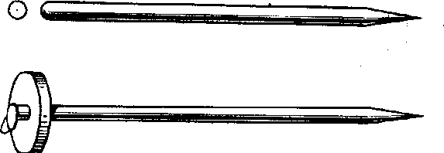
Метка Петерсена состоит из двух эбонитовых или целлулоидных дисков, соединенных между собой серебряной или нержавеющей проволокой. На одном из дисков (верхнем) ставят номер и инициалы.
Рис. Метка Петерсена Рис. Игла Ганзена со вставленной проволокой и диском

Slide 9


Метка для осетровых
Метка для угря
У осетровых рыб эту метку укрепляют на спине между 2-й и 3-й и или 3-й и 4-й жучками, а у севрюги, кроме того, она может быть укреплена на верхней стороне рыла, несколько ближе к его кончу (впереди линии усиков).
Метку укрепляют в коже вдоль основания спинного плавника, предварительно делают два прокола кривым плоским шилом, так как кожа угря очень плотная. Метку вставляют в прокол, расположенный ближе к голове, тонкий конец метки (ножку) выводят наружу через второй прокол и соединяют пластинку с ножкой.

Slide 10
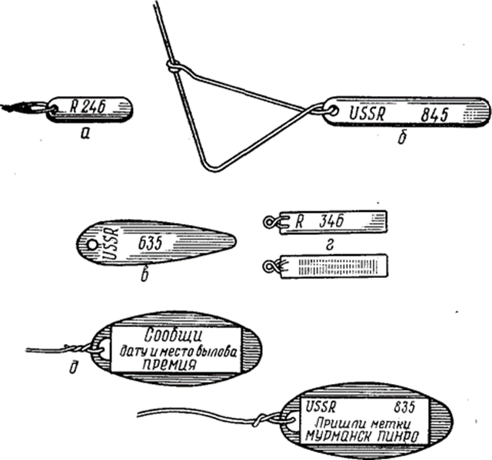
Подвесные метки
а - малая овальная; б - продолговатая пластмассовая пластинка; в - каплевидная пластмассовая; г - бумажная на фотокартоне; д - из тонкой целлулоидной пластинки

Slide 11
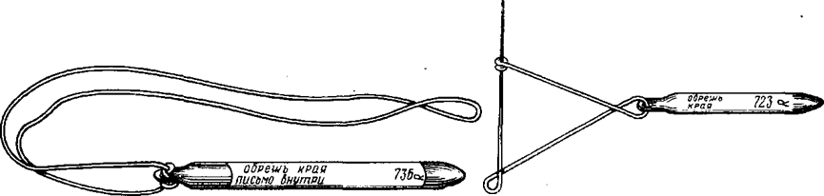
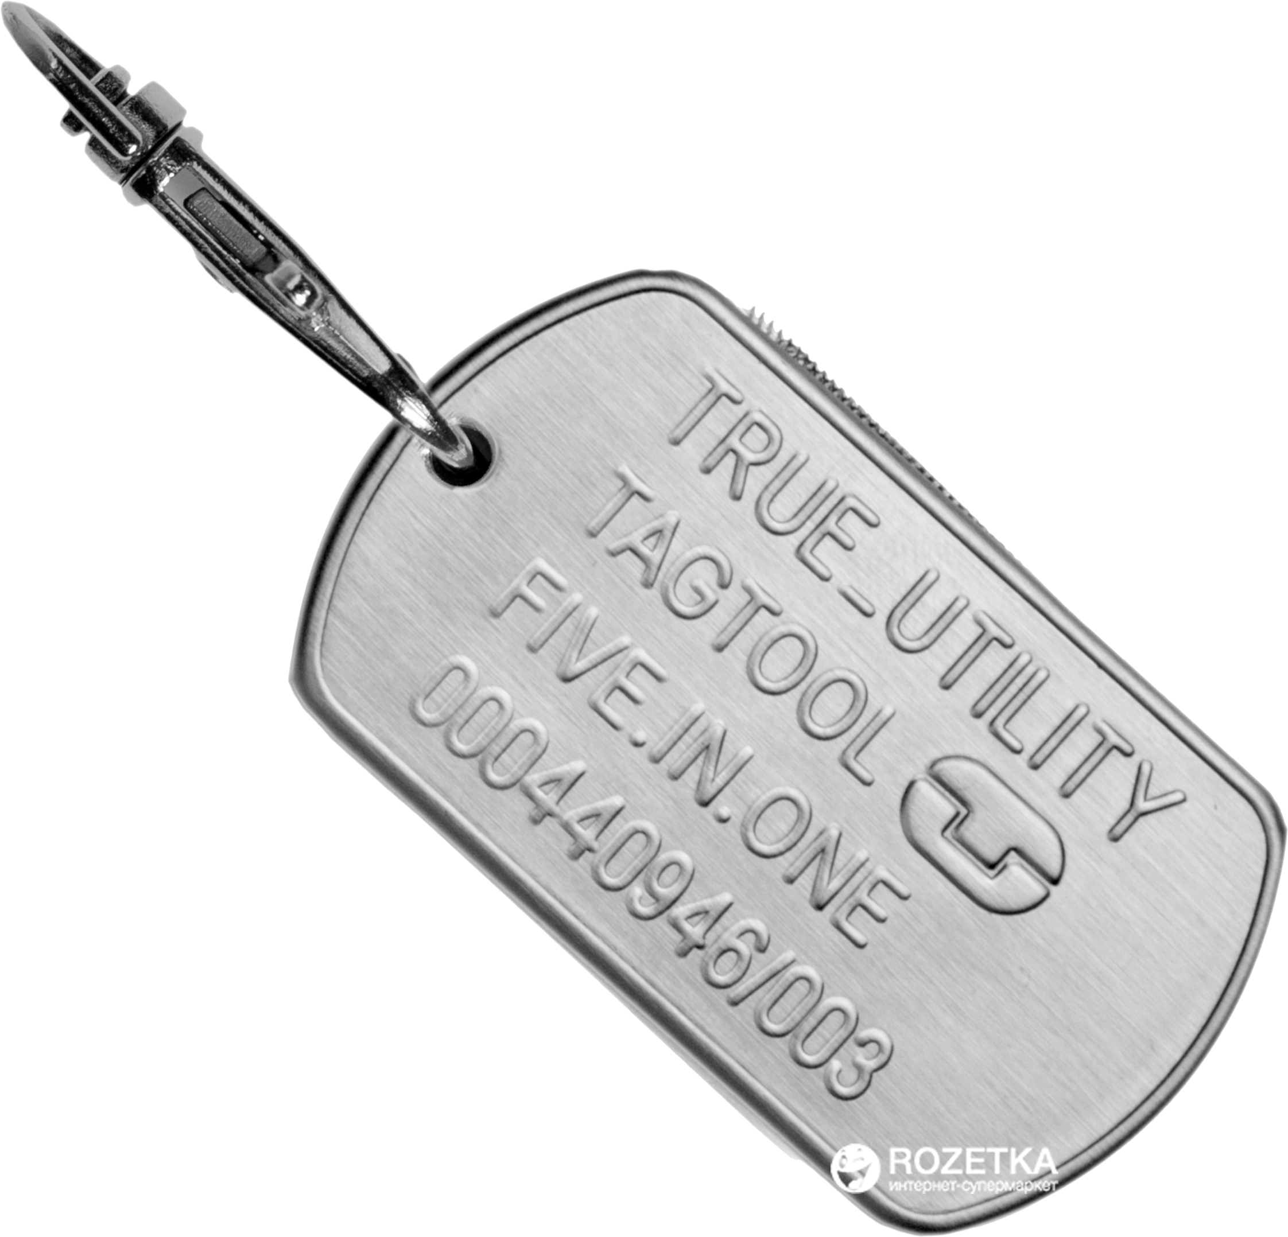
Гидростатическая метка Э. Леа
Благодаря помещаемой внутри подробной записке-инструкции, как поступить с найденной меткой, обеспечивается наибольший возврат меток—до 20—25 %.

Slide 12

Внутренняя (брюшная) метка представляет собой небольшую металлическую пластинку с закругленными концами, которую через небольшой разрез в боку вводят в брюшную полость рыбы. На ней выбит порядковый номер и условные буквы страны.
Внутренние метки:
а — металлическая; б—целлулоидная

Slide 13
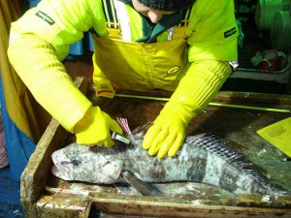
Серийное мечение рассчитано на короткий срок и его задачей является выяснение ограниченного вопроса. Партию рыбы в ограниченном районе и в течение короткого срока метят одинаковой меткой. Для серийного мечения употребляют подходящей толщины нержавеющую проволоку или цветные капроновые нитки. Метки укрепляют в спине под основанием спинного плавника.

Slide 14

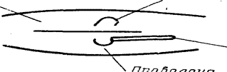
Прикрепление метки к молоди семги
Подросшую молодь рациональнее метить подвесными метками с порядковыми номерами (целлулоидными, металлическими или бумажными).

Slide 15
